Slide 1
Análisis de datos con Microsoft Power BI

Slide 2

Lista de contenidos
Preparar los datos
Modelar los datos
Visualizar los datos
Analizar los datos
Implementar y mantener entregables

Slide 3
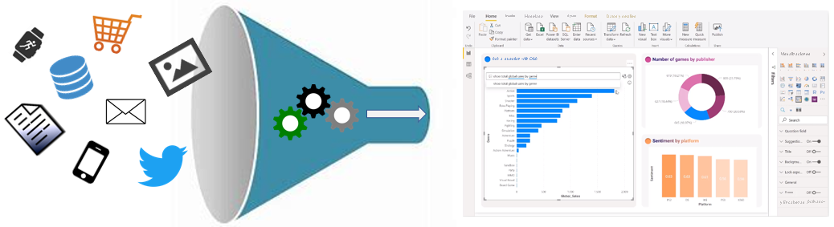
Casos de uso
Seguimiento del inventario
Identificación de hábitos de compra
Detección de tendencias y patrones de usuarios
Recomendación de compras
Definición de optimizaciones de precios
Identificación y detención del fraude

Slide 4
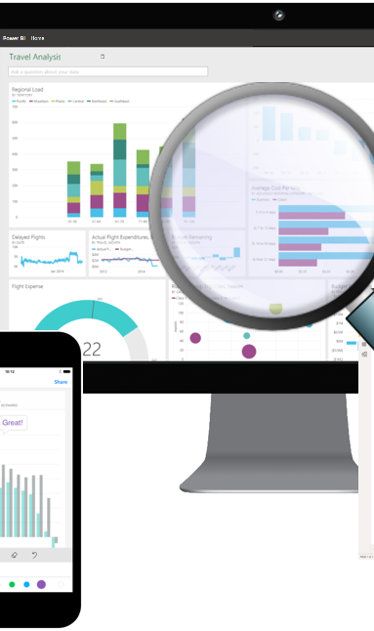
Tipos de análisis de datos
Descriptivo
Diagnóstico
Predictivo
Prescriptivo
Cognitivo

Slide 5
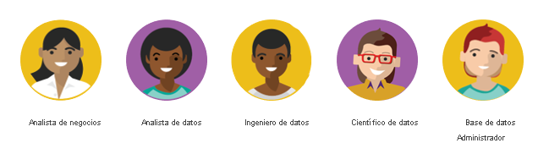
Roles en los datos
Analista de negocios
Analista de datos
Ingeniero de datos
Científico de datos
Administrador de base de datos

Slide 6
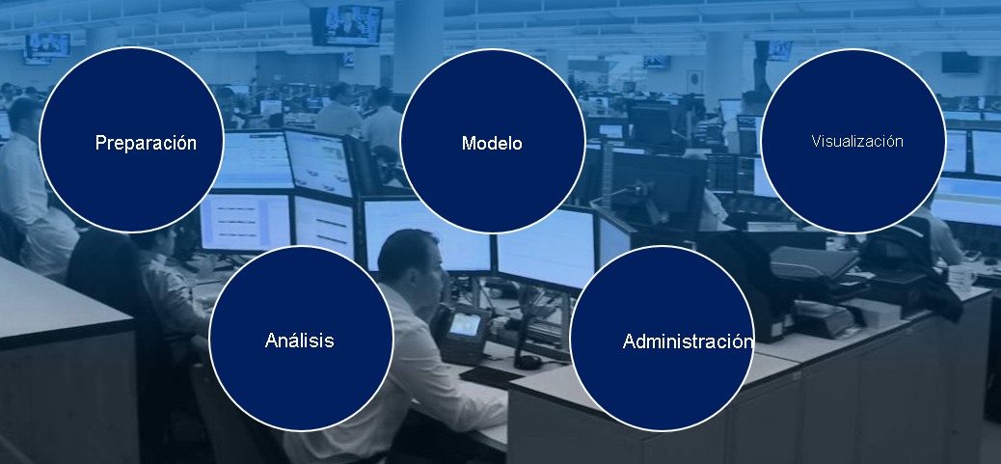
Tareas de un analista de datos

Slide 7
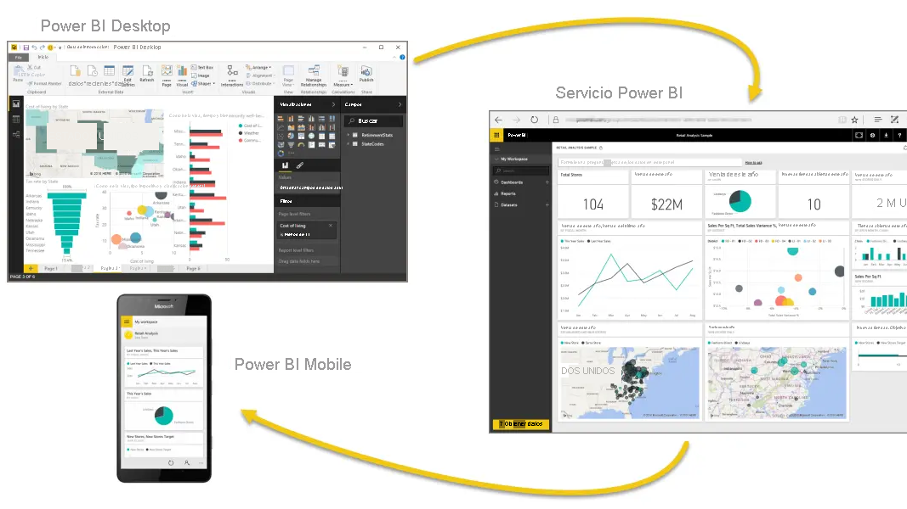

Slide 8
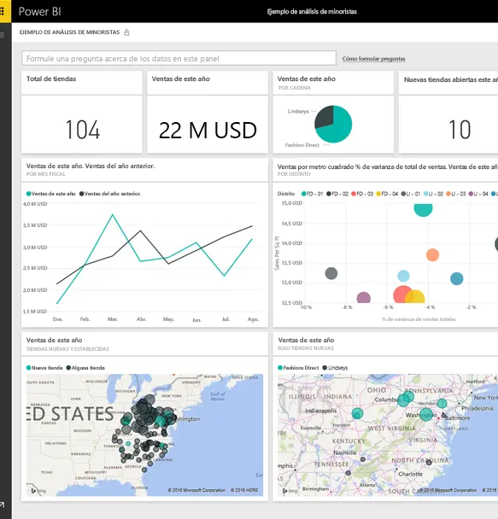
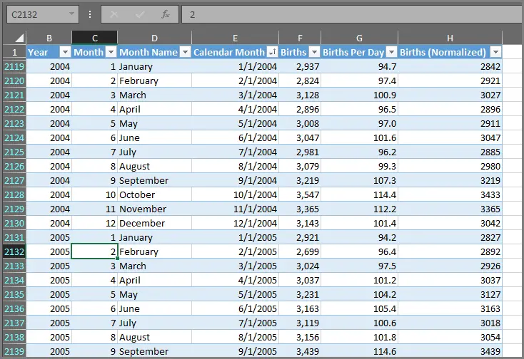
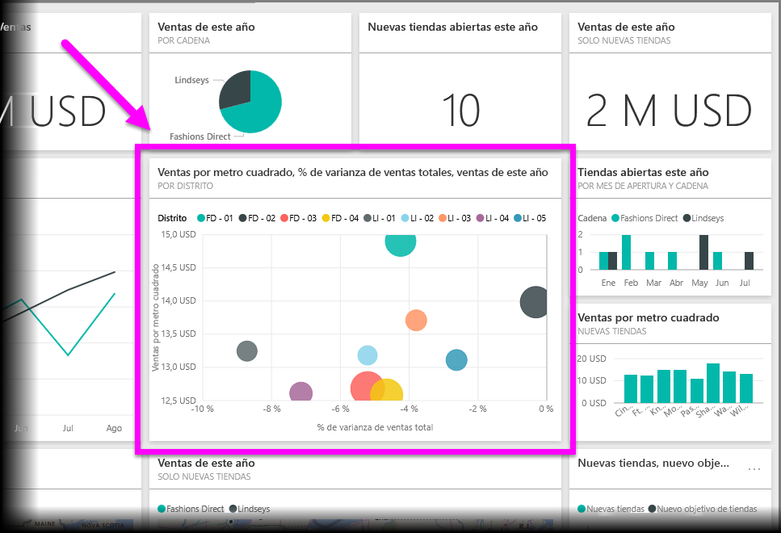
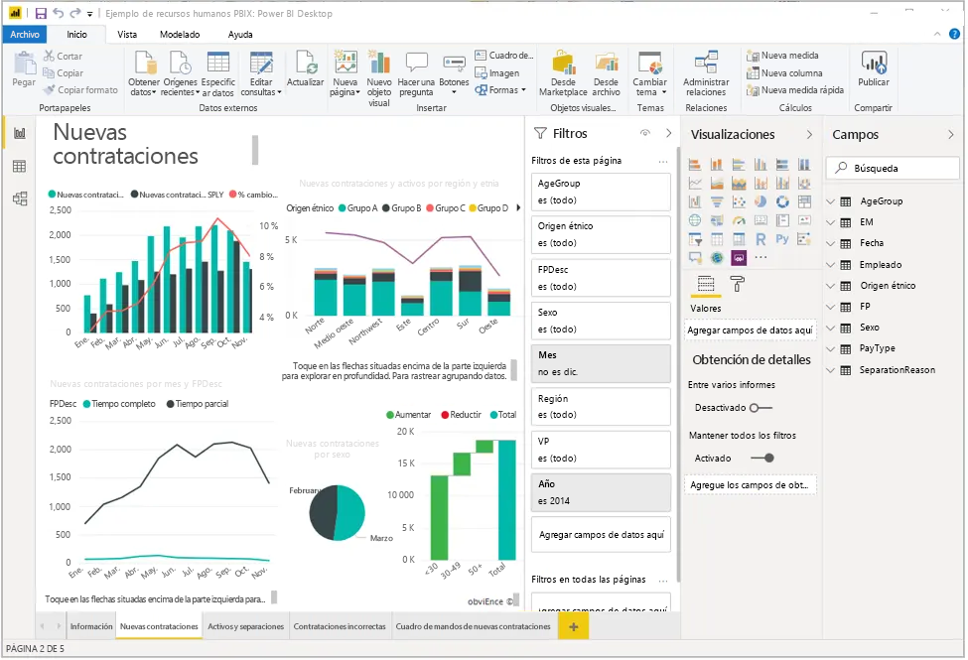
Bloques de creación de Power BI
Visualizaciones
Conjuntos de datos
Informes
Paneles
Iconos

Slide 9
Fuentes de datos
Obtención de datos de archivo.
Obtención de datos de orígenes de datos relacionales
Obtención de datos de una base de datos NoSQL
Obtención de datos de servicios en línea

Slide 10
Laboratorio: Preparación de datos en Power BI

Slide 11
Laboratorio: Carga de datos en Power BI

Slide 12
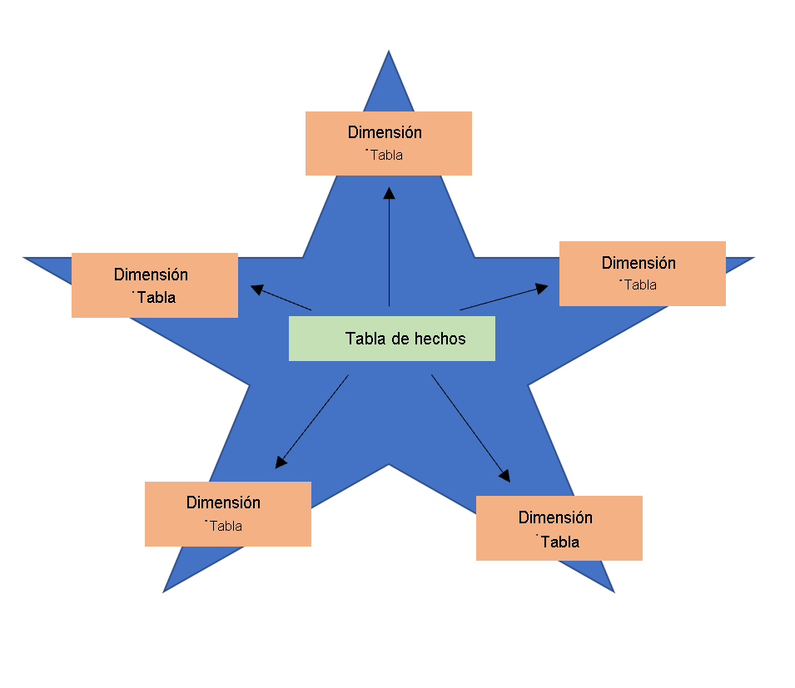
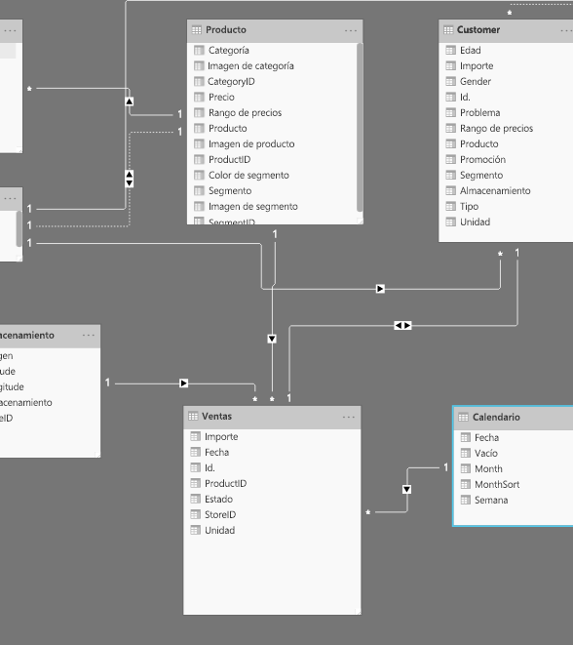
Relaciones

Slide 13
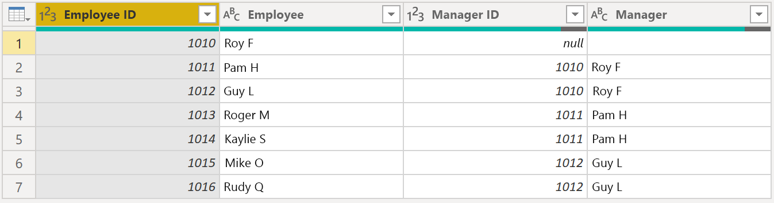
Jerarquías

Slide 14
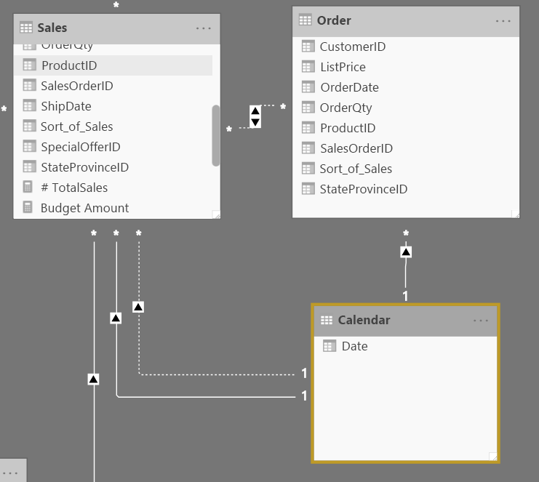
Dimensiones realizadoras de roles

Slide 15
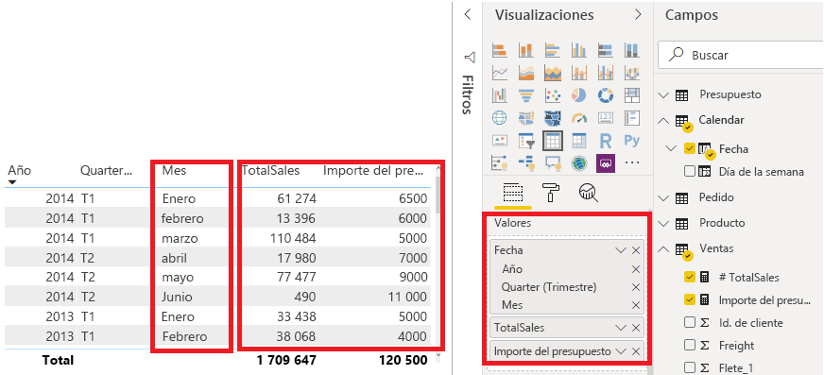
Definición de la granularidad de los datos

Slide 16
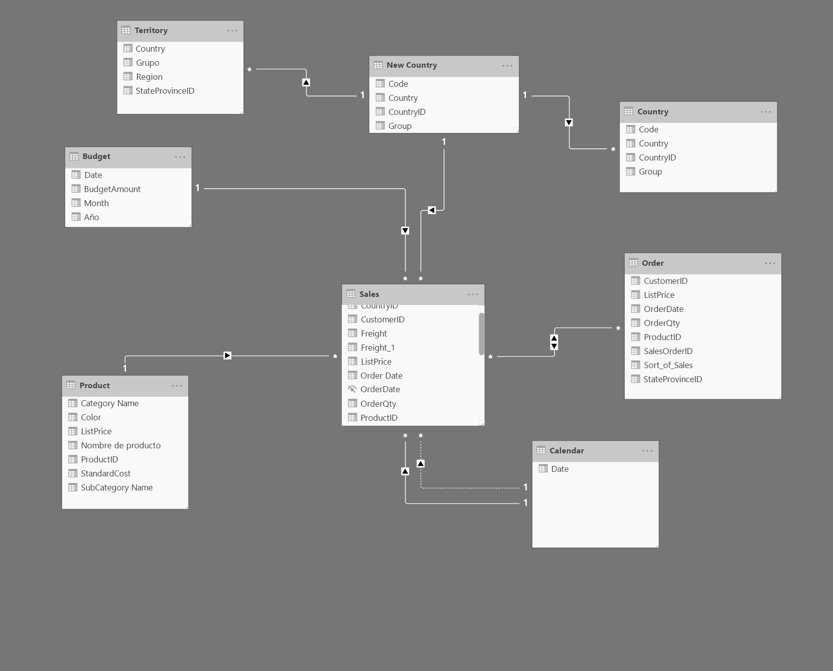
Uso de relaciones y cardinalidad

Slide 17
Laboratorio: Modelado de datos en Power BI

Slide 18
Introducción a la creación de medidas con DAX en Power BI

Slide 19
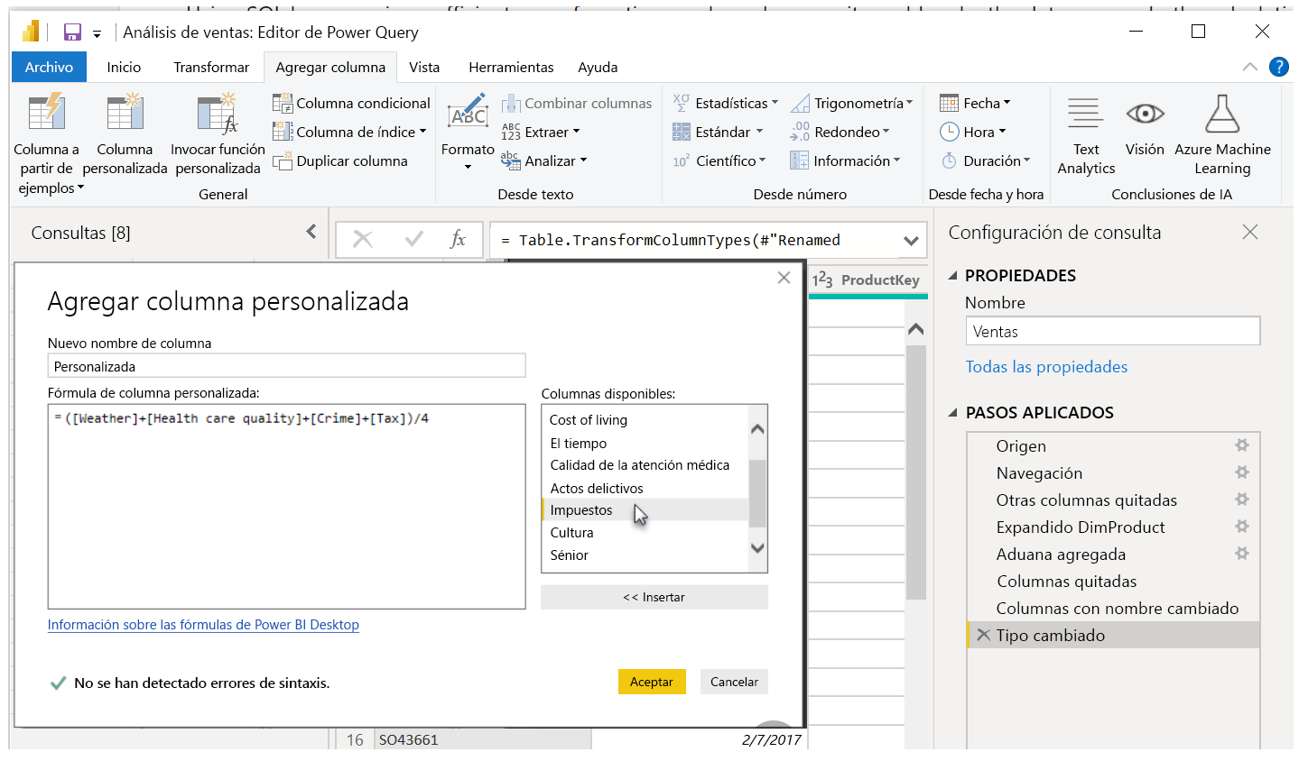
Uso de columnas calculadas

Slide 20
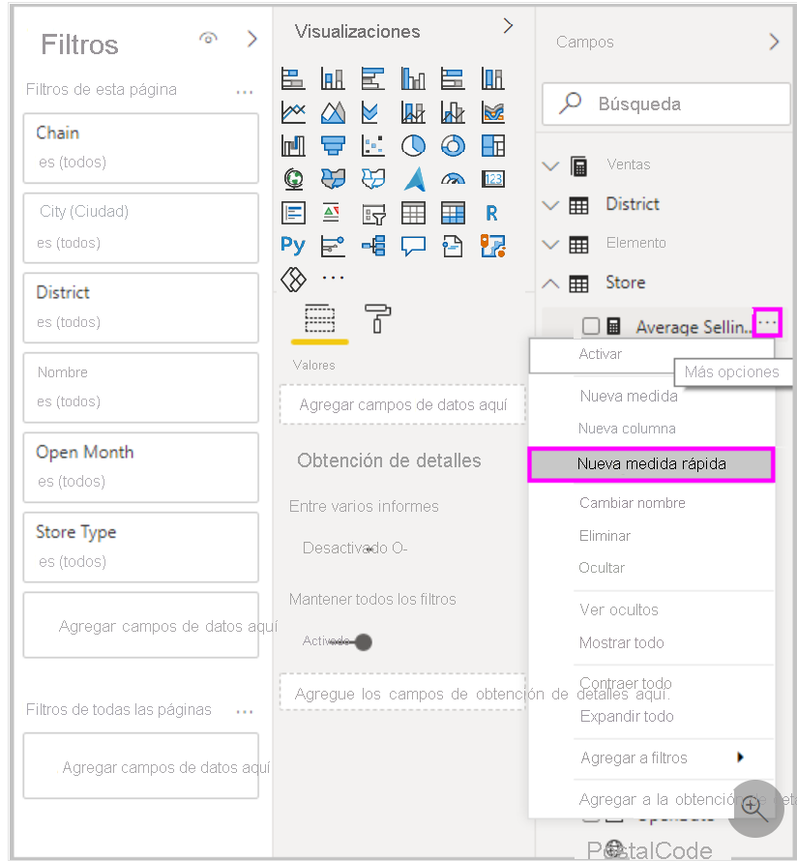
Creación de una medida rápida

Slide 21
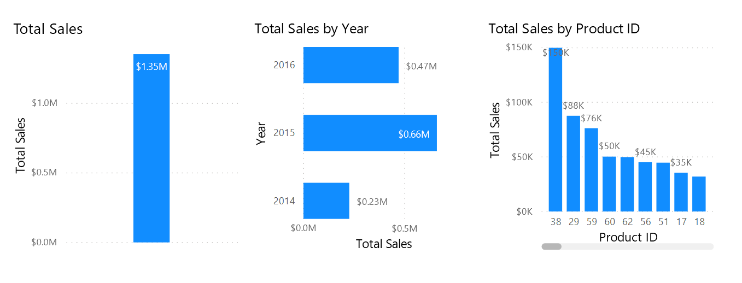
Comprensión del contexto

Slide 22
Uso de la función Calculate
Total Sales for 2015 = CALCULATE(SUM('Sales OrderDetails'[Total Price]), YEAR('Sales OrderDetails'[orderdate]) = 2015)

Slide 23
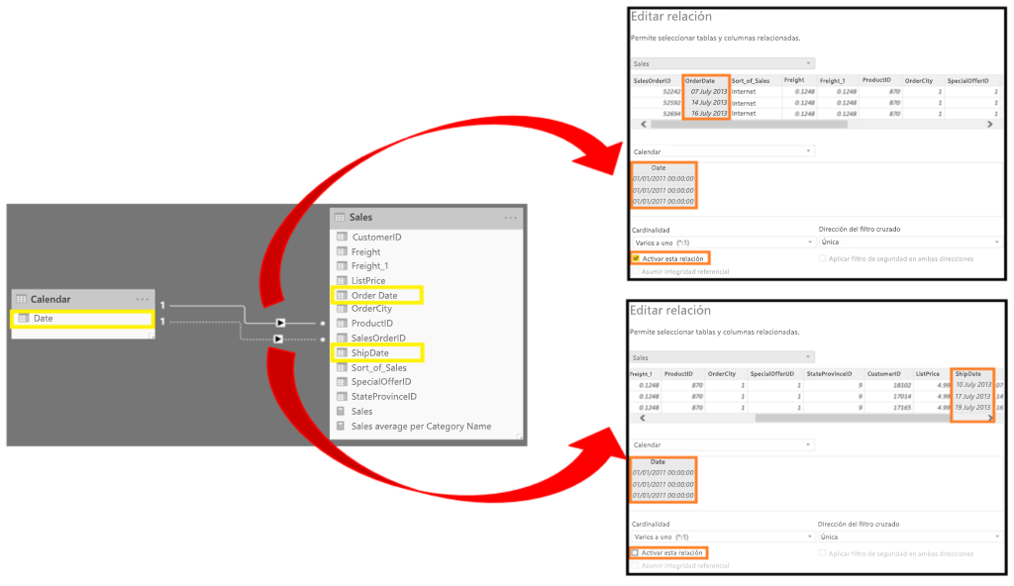
Uso de relaciones de forma eficaz

Slide 24
Creación de medidas de suma parcial
Last Inventory Count =
CALCULATE (
SUM ( 'Warehouse'[Inventory Count] ),
LASTDATE ( 'Date'[Date] ))

Slide 25
Laboratorio: Creación de cálculos DAX en Power BI

Slide 26
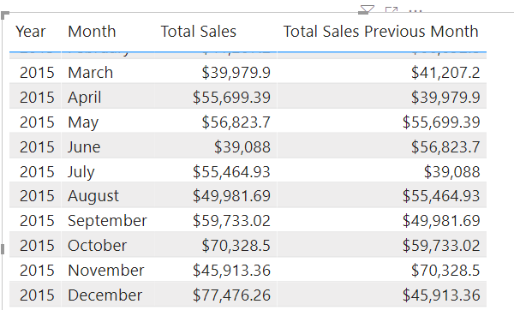
Trabajo con inteligencia de tiempo

Slide 27
Laboratorio: Creación de cálculos DAX en Power BI II

Slide 28
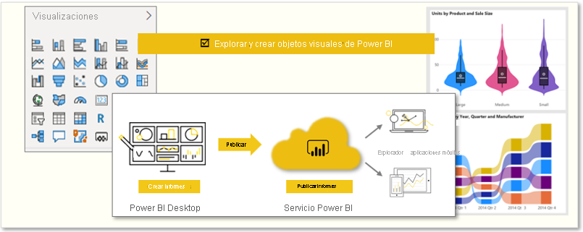
Adición de elementos de visualización a los informes

Slide 29
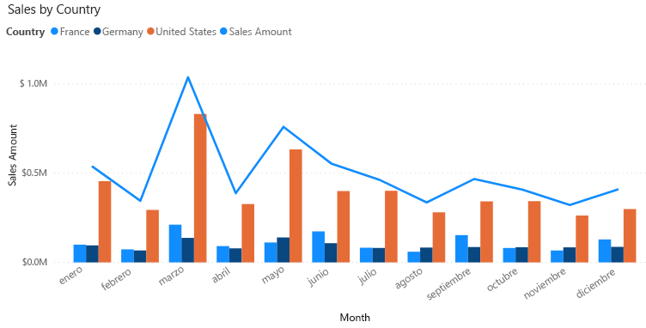
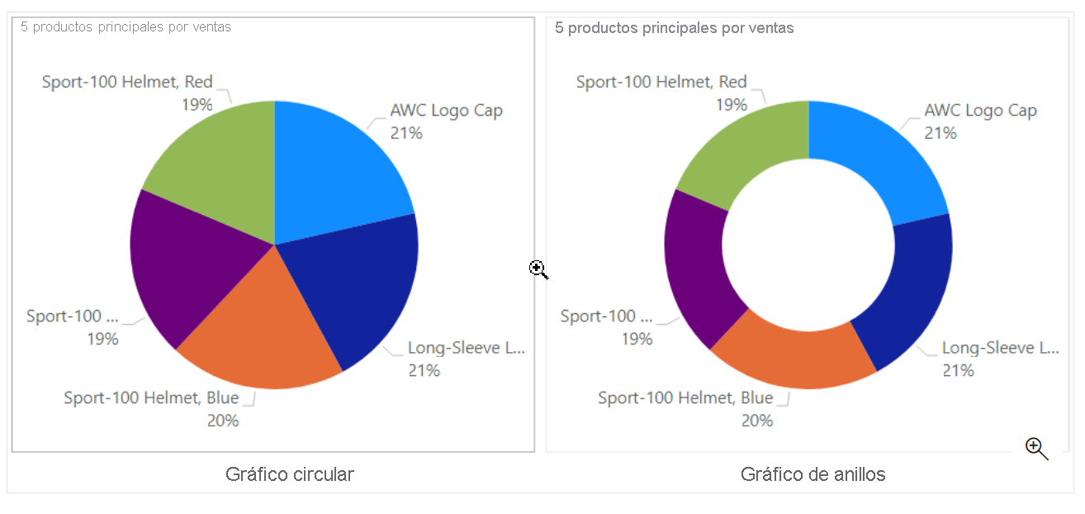
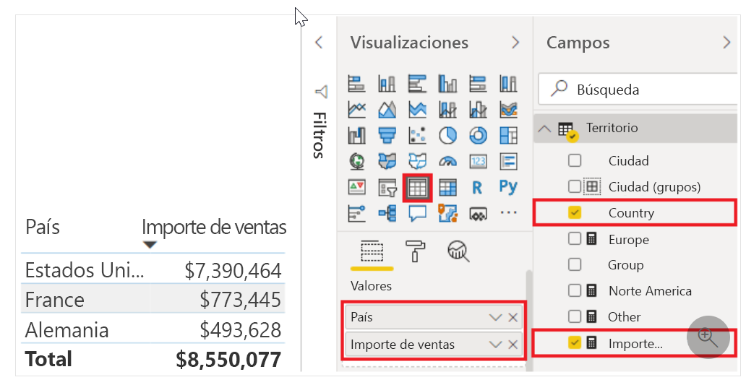
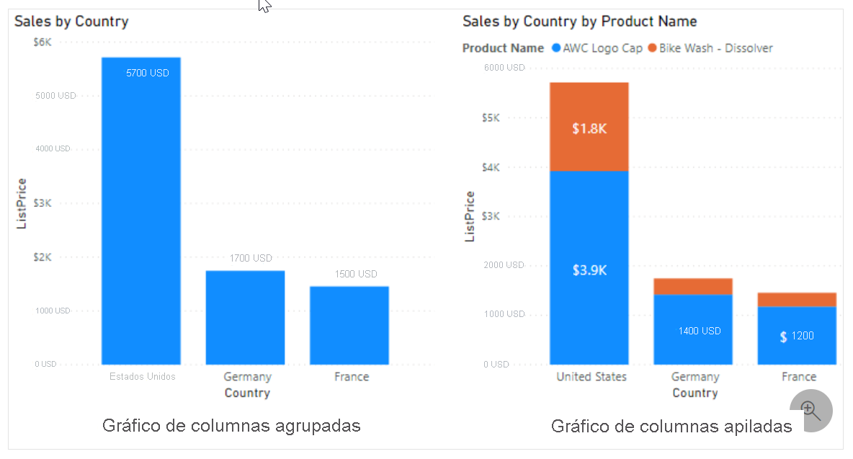

Slide 30
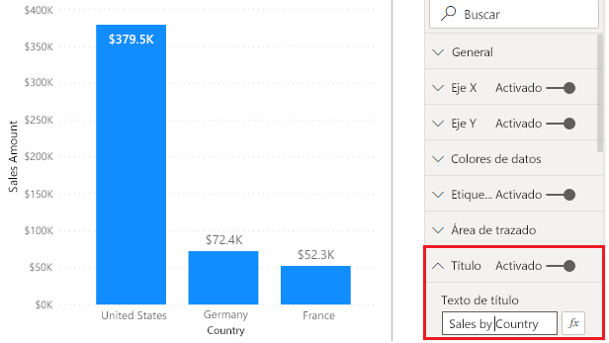
Formato y configuración de visualizaciones

Slide 31
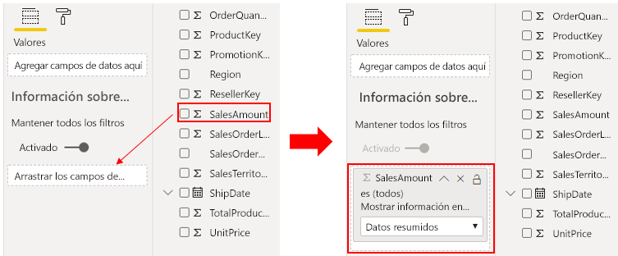
Importación de un objeto visual personalizado

Slide 32
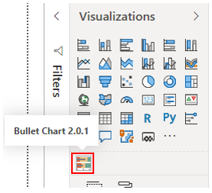

Slide 33
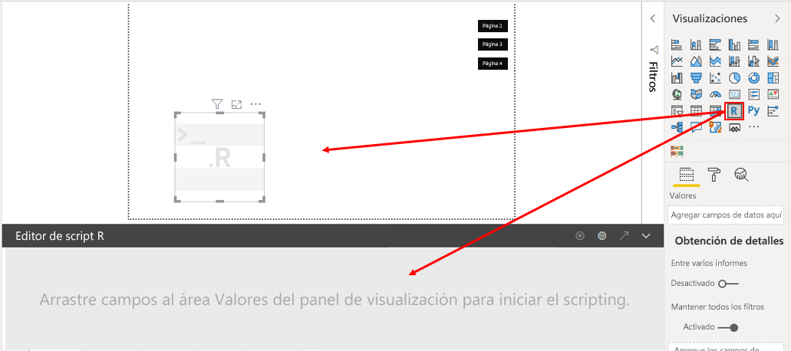
Adición de un objeto visual de R o Python

Slide 34
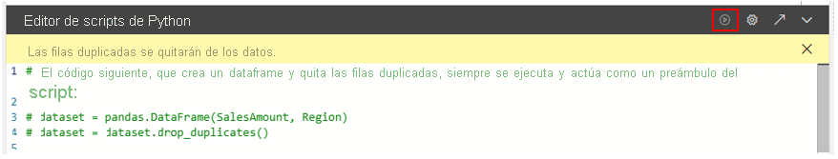
Creación de un objeto visual de Python

Slide 35
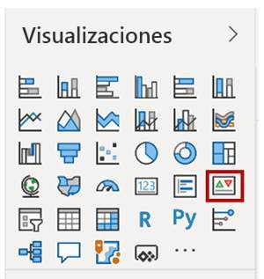
Uso de indicadores clave de rendimiento

Slide 36
Laboratorio: Diseño de un informe en Power BI I

Slide 37
Adición de botones, marcadores y selecciones
Puede usar las características de Power BI Desktop para que sus informes sean más atractivos, interactivos y fáciles de explorar para los usuarios.
Marcadores
Botones
Selecciones

Slide 38
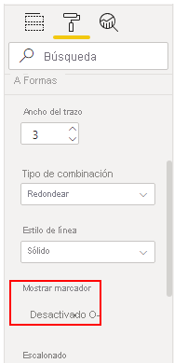
Marcadores

Slide 39
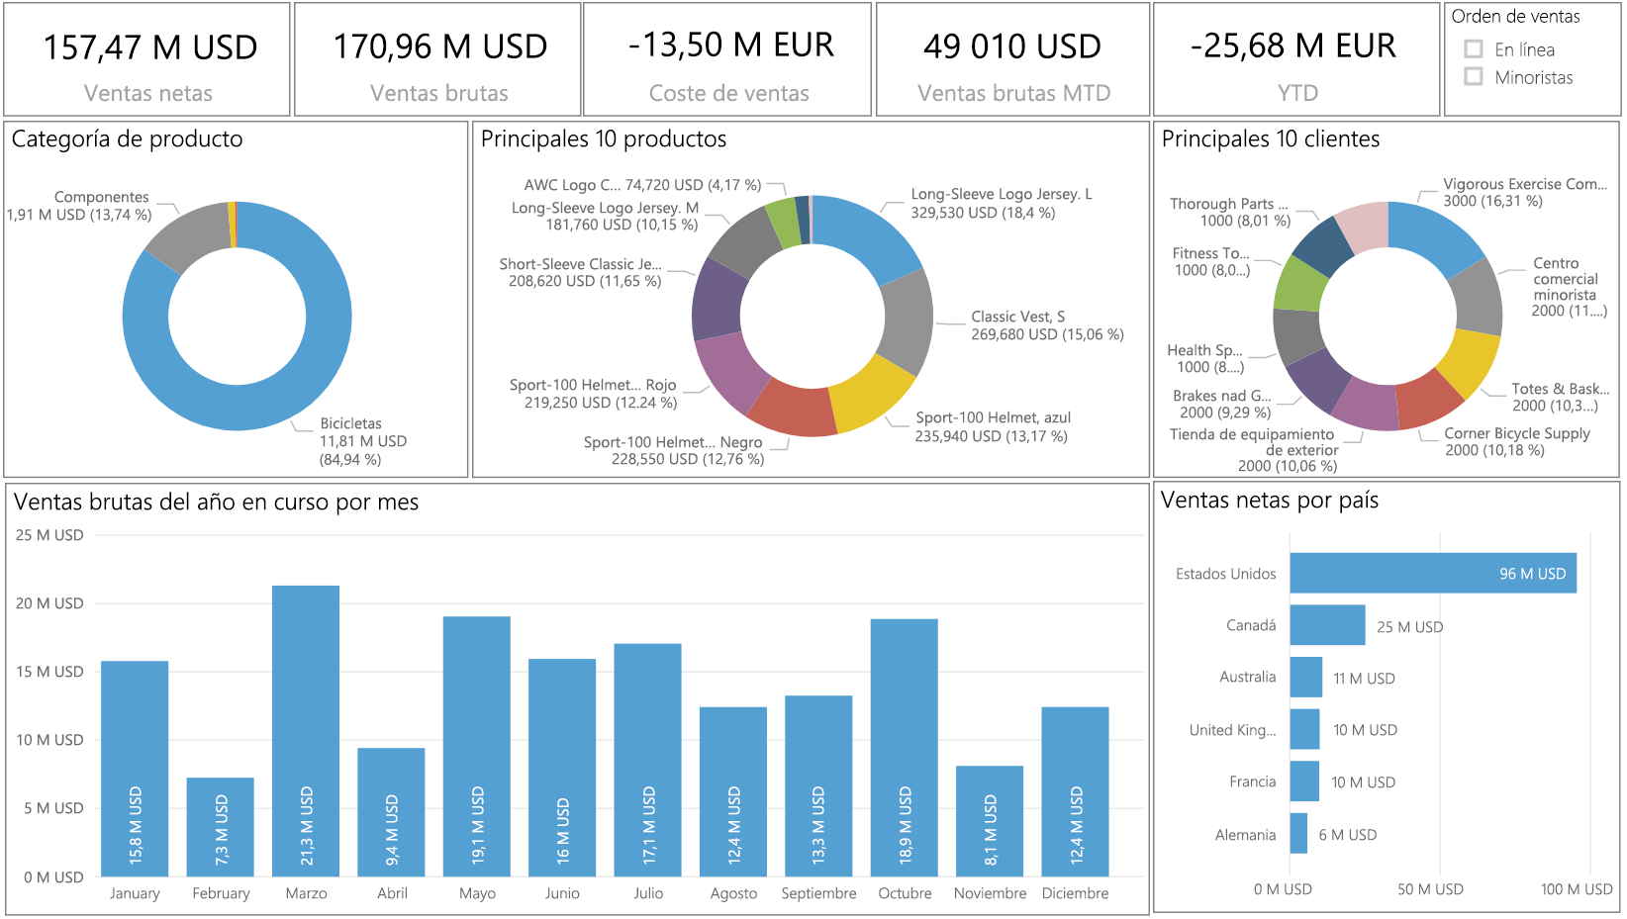
Diseño de la exploración de informes

Slide 40
Diseño de la exploración de informes
Adición de botones de navegación
Establecimiento del destino de navegación

Slide 41
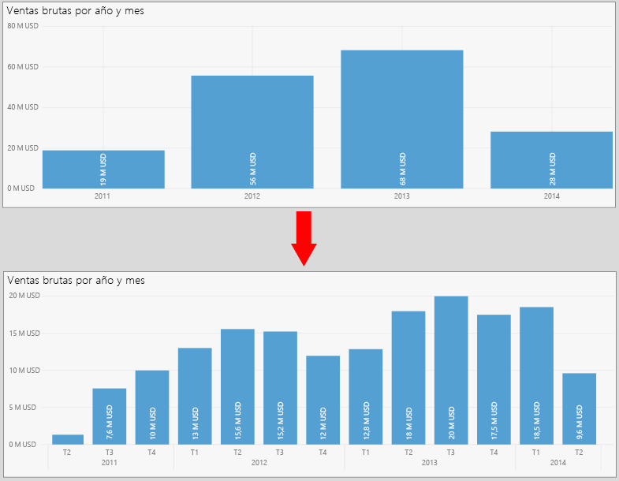
Uso de interacciones básicas

Slide 42
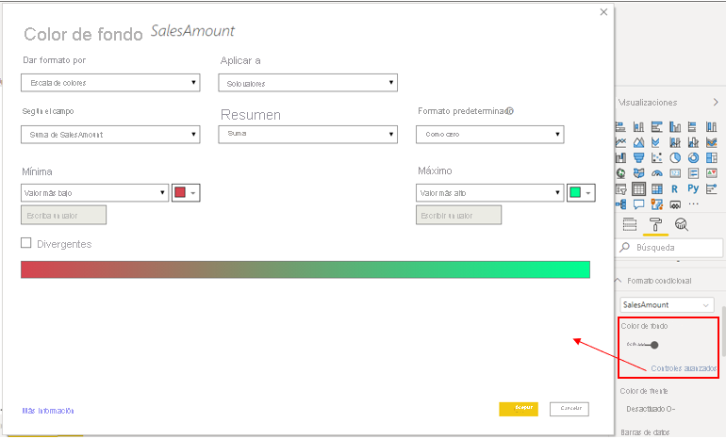
Configuración del formato condicional

Slide 43
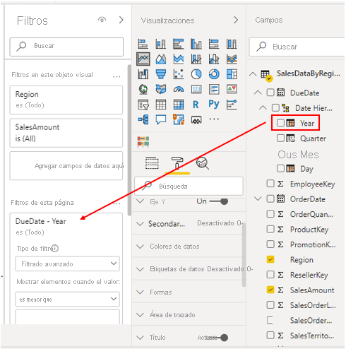
Personalización de filtros

Slide 44
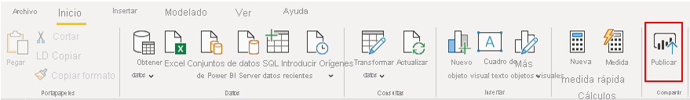
Publicación y exportación de informes

Slide 45
Laboratorio: Diseño de un informe en Power BI II

Slide 46
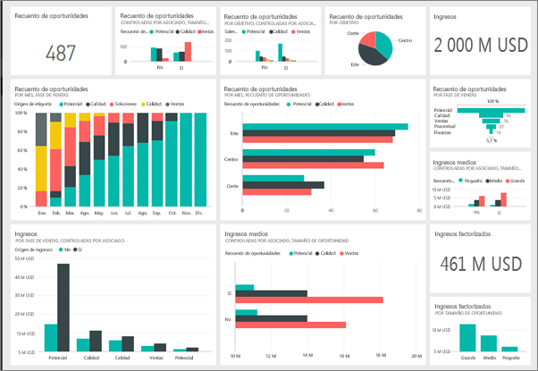
Introducción a los paneles

Slide 47
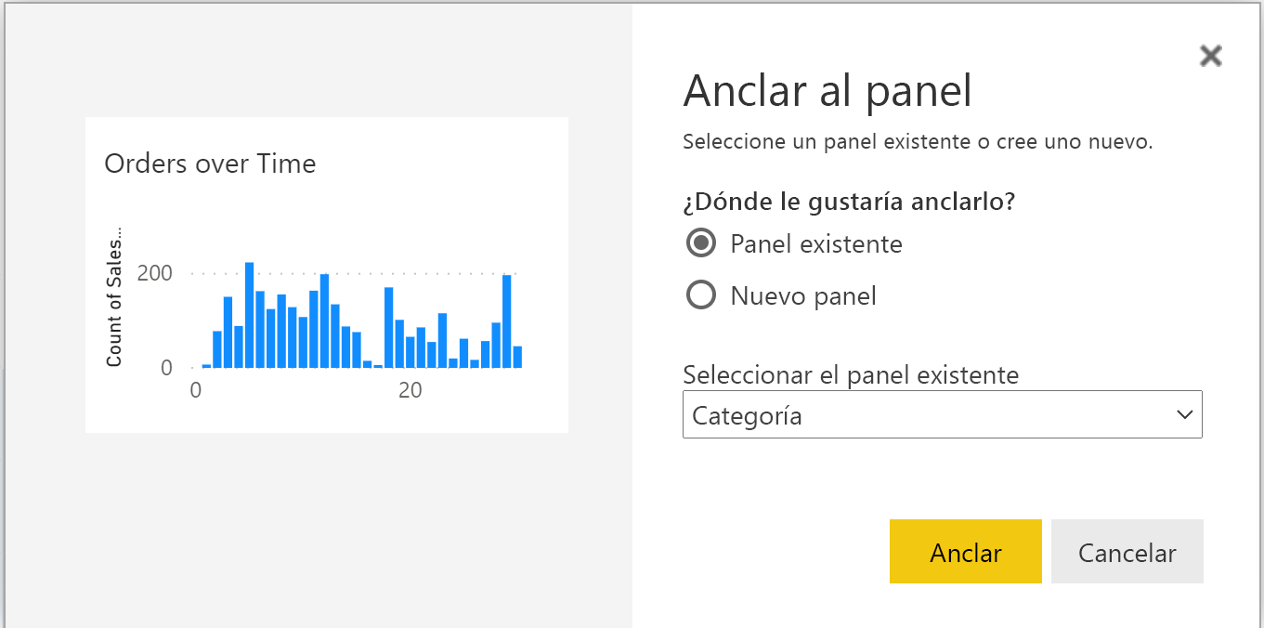
Anclaje de un icono desde un informe distinto

Slide 48
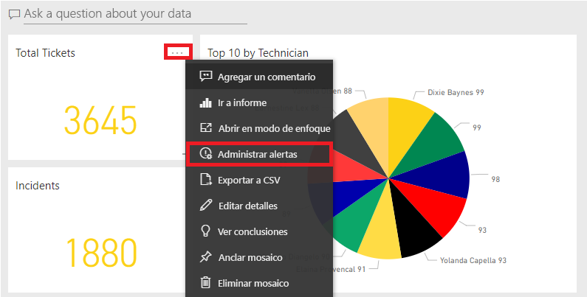
Configuración de alertas de datos

Slide 49
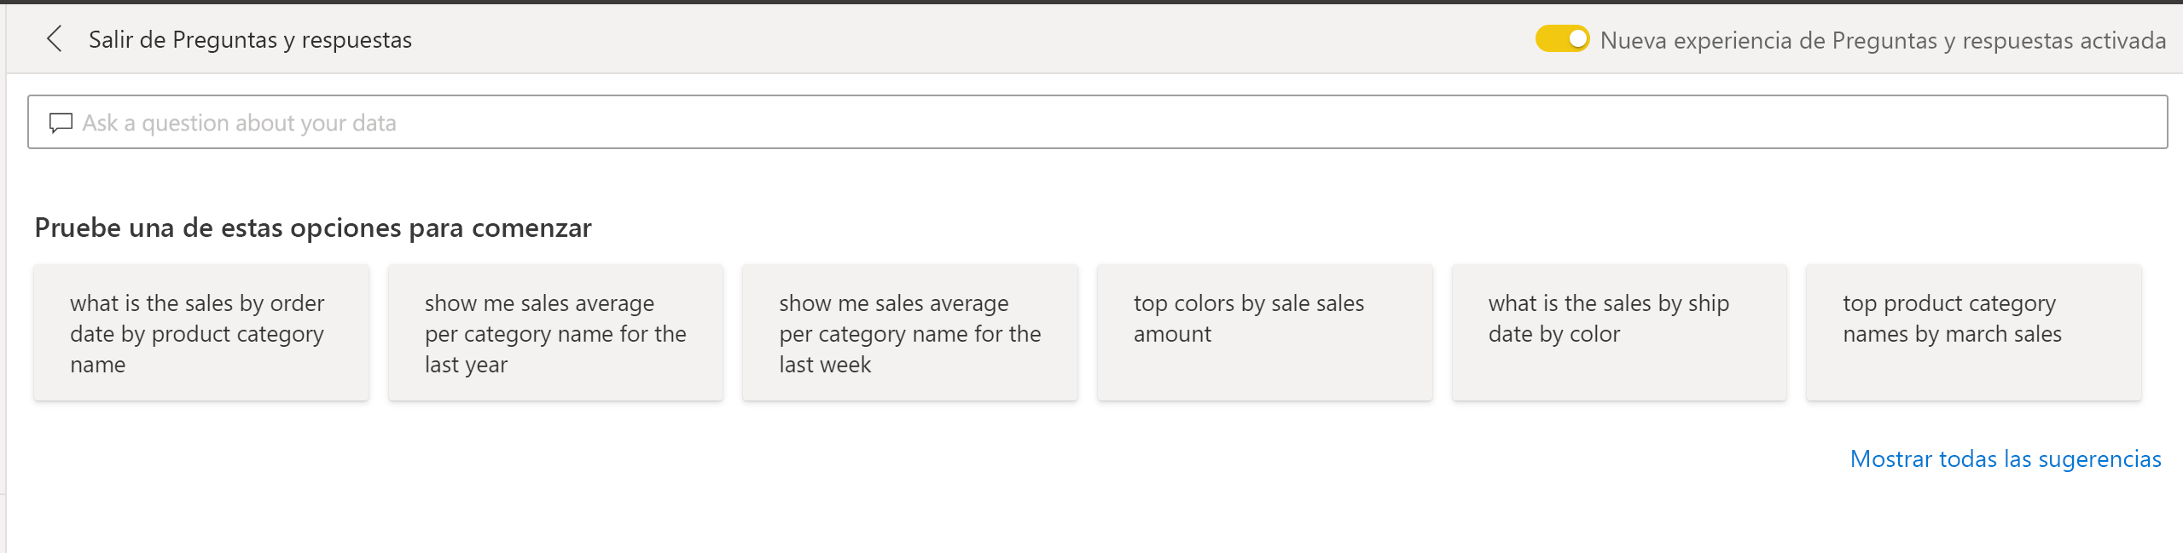
Exploración de los datos mediante la formulación de preguntas

Slide 50
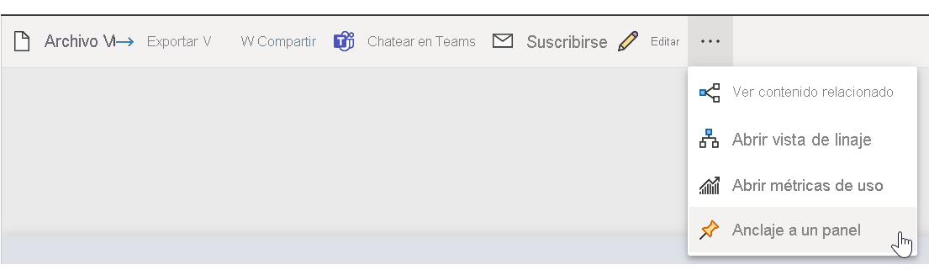
Anclaje de una página de informe activa a un panel

Slide 51
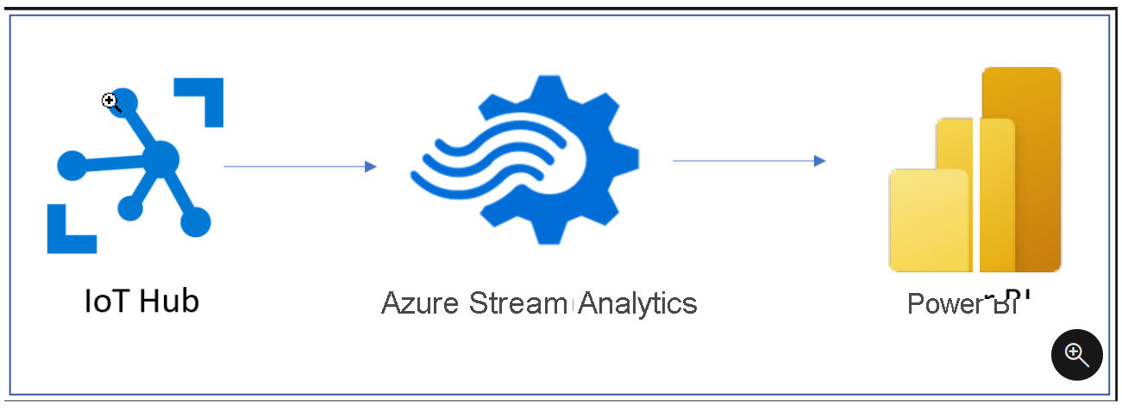
Visualización de datos en tiempo real en Power BI

Slide 52
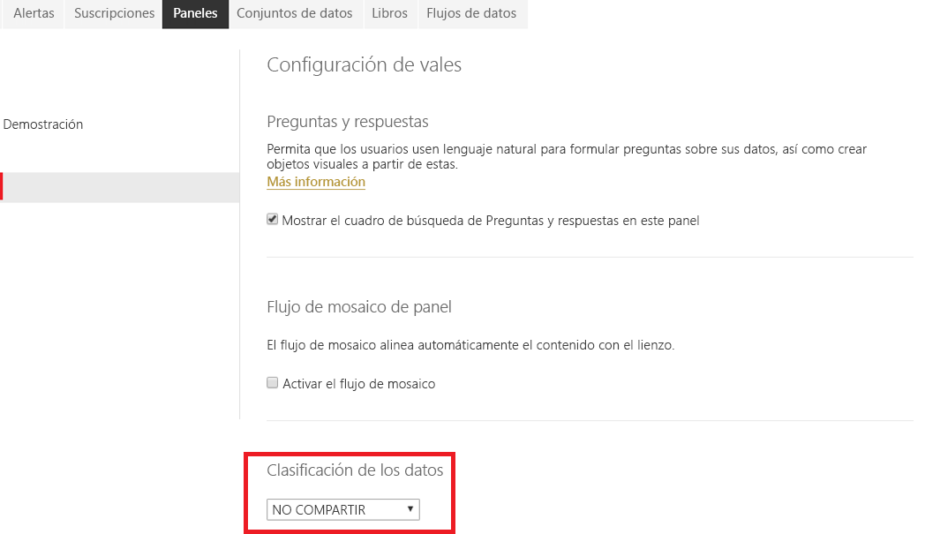
Configuración de la clasificación de datos en paneles

Slide 53
Laboratorio: Creación de un panel de Power BI

Slide 54
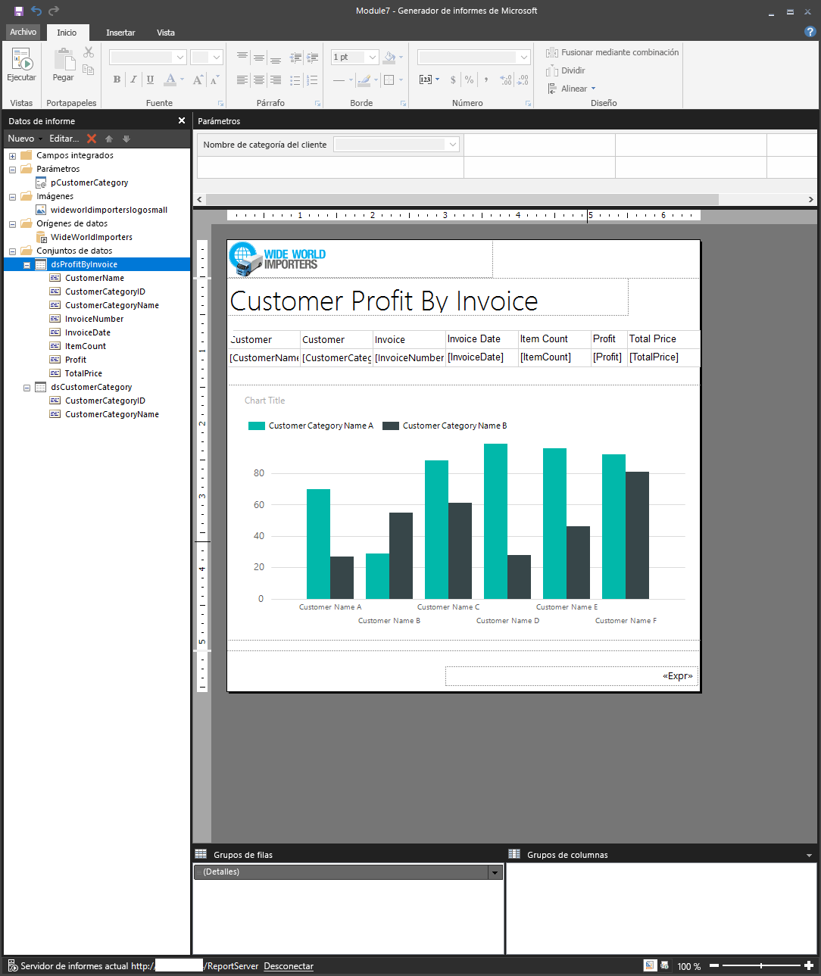
Casos en los que los informes paginados son el recurso adecuado

Slide 55
Laboratorio: Creación de un informe paginado

